Slide 1
Развитие кино и телеиндустрии в Перми
ОБРАЗОВАТЕЛЬНОЕ ПУТЕШЕСТВИЕ
Мастерград
Команда 8С класса

Slide 2
Телеиндустрия
Канал Рифей (05.03.1964 г.)
Канал ТНТ-Пермь (01.08.2016)
Канал Ветта 24 (1997 г.)
Канал СТС-Пермь (12.02.1995 г.)
Филиал ВГТРК ГТРК Пермь (14.07.1990 г.)
Канал РБК-Пермь (17.06.1993 г.)

Slide 3
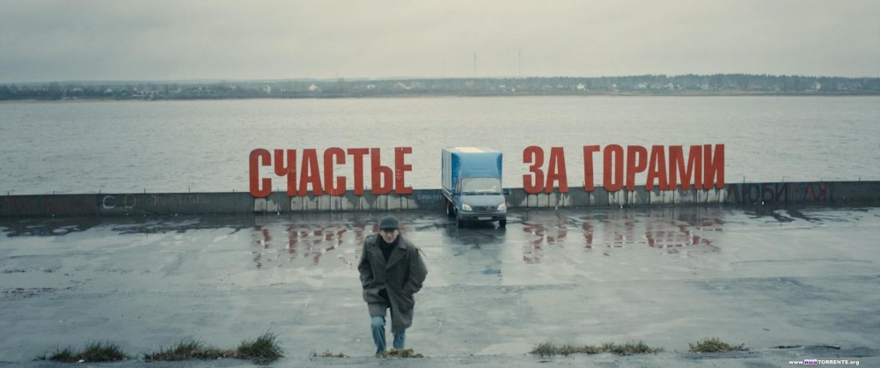
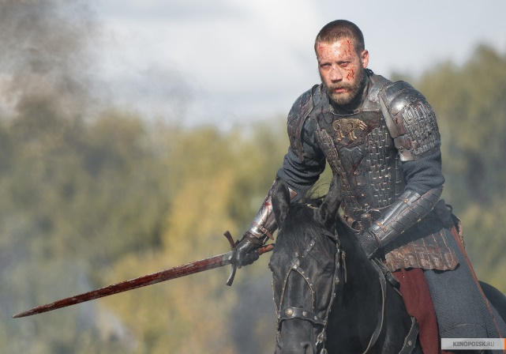
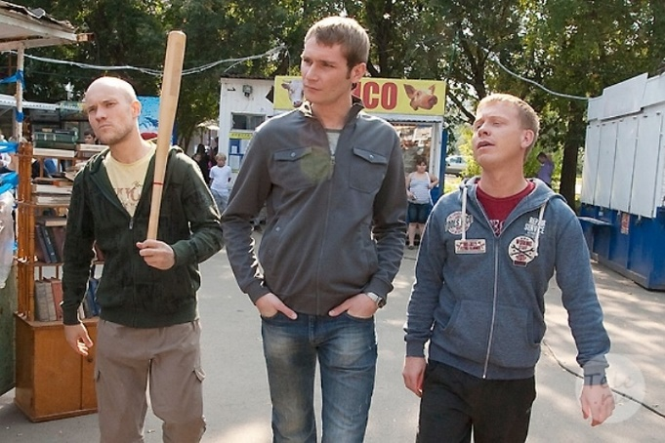
Художественное кино
ЕЛКИ
ГЕОГРАФ ГЛОБУС ПРОПИЛ
СЕРДЦЕ ПАРМЫ
РЕАЛЬНЫЕ ПАЦАНЫ
Во всех сериях этой новогодней комедии есть сюжеты из Перми про лыжника и сноубордиста, выясняющих, кто из них круче. В кадрах мелькают то ЦУМ, то Комсомольская площадь. А для съемок финальной части «Елок-3» на площади перед Театром-Театром жители Перми составляли буквы «Д» - часть фразы «С новым годом!» и «Л» - «Делай добро».
Фильм был снят по роману пермского писателя, поэтому съемочной площадкой стала Пермь. В нашем городе снимали и квартиру Служкина, с балконом, выходящим на затон Камы, и закамскую школу. А сплав учителя с учениками проходил на реке Усьва. Учеников сыграли обычные пермские школьники.
В сюжете фильма — столкновение двух миров: языческих земель Уральской пармы и христианского Великого Московского княжества. Сьемки проходили на территории Пермского края и в Подмосковье. На берегах рек Усьвы и Вишеры были созданы уникальные декорации: деревянные города, крепости, дома на сваях.
В сериале то и дело мелькают узнаваемые городские пейзажи. Дом Коляна – это известный «Дом грузчика». Его жена Лера училась в пермском университете. Декорации полицейского участка были установлены во Дворце молодежи. Автосервис Антохи и Вована снимали на автомойке на Малой Ямской. Также в сериале время от времени «засвечивается» парк Горького.

Slide 4
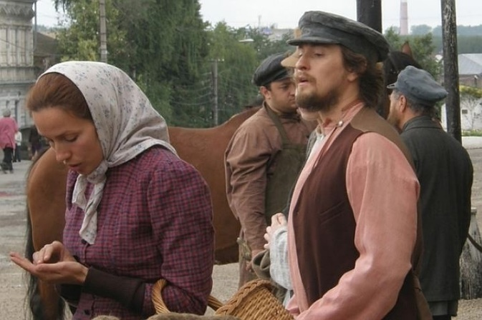
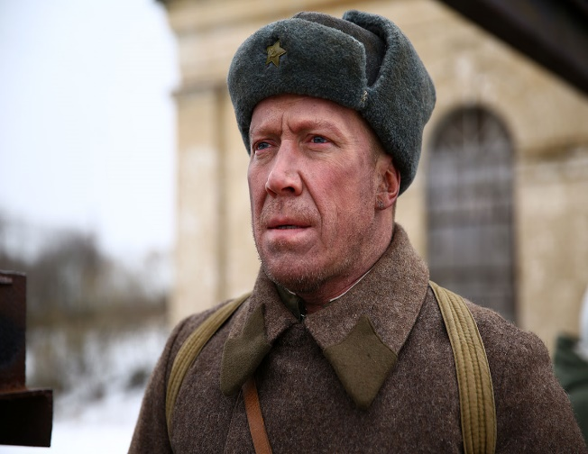
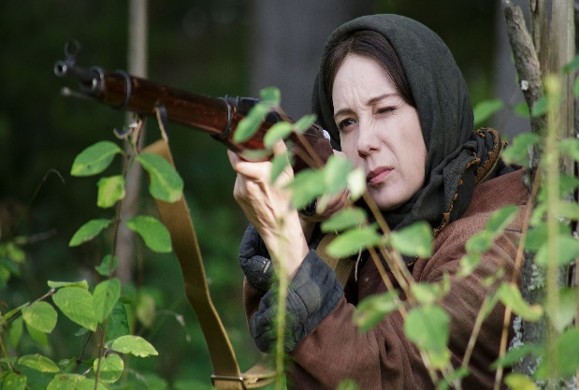
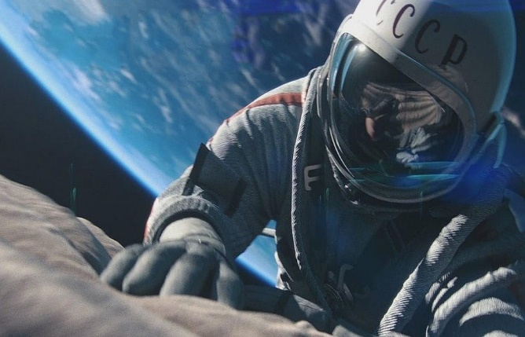
ЗОЛОТО
ОТЧИЙ БЕРЕГ
ВРЕМЯ ПЕРВЫХ
ЗУЛЕЙХА ОТКРЫВАЕТ ГЛАЗА
Фильм был снят в Кунгуре по мотивам романа Дмитрия Мамина-Сибиряка. Основой картины «Золото», главную роль в которой сыграл Сергей Безруков, Среди снимаемых зданий - городская администрация и «Гостиный двор».
На территории поселка Полазна в Пермском крае был снят сериал «Зулейха открывает глаза» по одноименной книге Гузель Яхиной. В эпизодах приняли участие не только исполнители главных ролей, но и местные жители и даже ручные волки. Однако главным «героем» съемок стала уральская природа.
Драматическая сага о жизни простой российской семьи в глухой уральской деревушке. В ее роли выступил поселок Кусье-Александровский Горнозаводского района. Несколько эпизодов снимали в Перми и Кунгуре.
Фильм, рассказывающий о реальных событиях - драматической посадке корабля «Восход-2» в пермской тайге весной 1965 года, снимали практически на том самом месте. Съемочная группа жила в поселке Усьва, снимали неподалеку – у камня Столбы.

Slide 5
Киностудии в Перми
Киностудия Новый курс
За годы своего существования с 1989 года киностудия стала одним из главных центров по производству документального кино в России.
Пермь, ул. Народовольческая, 3 образована в 1989 году.
Детская киностудия "Макаров-фильм"
Базируется во Дворце культуры «Искра» г. Пермь создано 24 апреля 1999 года, созидает добрые фильмы под девизом: «Вместе мы кино снимаем, никогда не унываем!»
Пермь, ул. Академика Веденеева, 54

Slide 6
Кинофестивали Перми
Международный фестиваль документального кино «Флаэртиана» проводится в Перми с 1995 года. Статус международного получен им в 2006 году. Главный приз фестиваля называется «Золотой Нанук». Фестиваль посвящен картинам, в которых герой проживает на экране часть своей жизни.
Всероссийский кинофестиваль социально ориентированных короткометражных фильмов, видеороликов и социальной рекламы «Лампа». За время проведения кинофестиваля, 2014-2019 гг., суммарная аудитория зрителей составила более 100 000 человек. На сегодняшний день фильмотека кинофестиваля насчитывает более 8500 работ из 132 стран.

Slide 7
ВСЕРОССИЙСКИЙ МОЛОДЕЖНЫЙ
КИНОФЕСТИВАЛЬ ПОЗИТИВНОГО КИНО
крупнейшая конкурсная и образовательная площадка для развития, находки новых и возрождение забытых жанров кино. продвижение талантливой творческой молодежи и молодых кинематографистов всего мира. возрождение детского кино, киномюзиклов взрослых и детских
«Радуга Прикамья» – Краевой кинофестиваль пермских кинематографистов и видеолюбителей, учрежденный администрацией Перми. Ежегодно он проводится среди кинематографистов с 2009 года.

